Slide 1

Εισαγωγή στο Raspberry Pico Μέρος 2ο
facebook.com/schoolspace.chania
http://www.schoolspace.gr

Slide 2

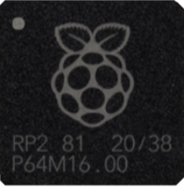

Η ζωή ενός μικροελεγκτή!
Όλη μέρα τρέχω!
Το πρόγραμμα ενός μικροελεγκτή τυπικά δεν τελειώνει παρά μόνο όταν του αποσυνδέσουμε την τροφοδοσία!
Notes:
Αν και στο Raspberry Pico μπορει το πρόγραμμα μας να σταματήσει. Μπορούμε ομως να το κάνουμε και να ξεκινα αυτόματα, μόλις το βάλουμε στο ρεύμα.

Slide 3

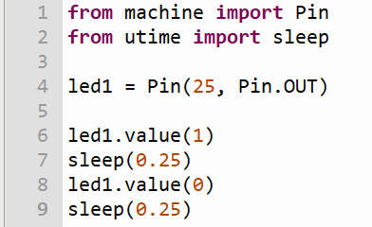

Γλώσσες Προγραμματισμού
Εγώ
καταλαβαίνω
αυτό!
Μπορώ να αναβοσβήνω LED
όλη μέρα!

Slide 4
Πως τότε τρέχει το πρόγραμμα σε Python;
Τρέχω ένα πρόγραμμα που λέγεται
«Μεταφραστής» της Python
(Python Interpreter)
FLASH
Αποθήκευση
Το πρόγραμμα
Μεταφραστής
Notes:
Ποια ειναι η διαφορά μεταγλώττισης και μετάφρασης; Πως μπορει το pico να τρεχει ολόκληρο μεταφραστή μέσα στον ιδιο το μικροελεγκτή;

Slide 5
Τι γλώσσα είναι η Python;
Γενική Χρήσης
Εύκολη στην εκμάθηση
Με μεγάλες δυνατότητες επέκτασης (βιβλιοθήκες)
Χρειάζομαι βιβλιοθήκες για να μπορεί
η Python να χρησιμοποιήσει
τους ακροδέκτες μου!
Η βιβλιοθήκη machine μας επιτρέπει
να χρησιμοποιήσουμε τους ακροδέκτες του Pico
Η βιβλιοθήκη utime μας επιτρέπει να χρησιμοποιήσουμε καθυστέρηση

Slide 6
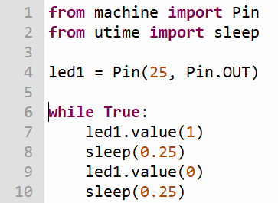
Ας ξαναδούμε το πρόγραμμα μας
Βιβλιοθήκες
Ακροδέκτης 25 ➔ Έξοδος
Επανάληψη 4 εντολών
για πάντα
Notes:
Τι είναι οι μεταβλητές; Τι ακριβώς «τιμή» έχει το led1; Δεν ειναι κάτι που μπορουμε να εκτυπώσουμε σε αυτή τη περίπτωση. Το led1 αντιπροσωπεύει την ίδια την ιδέα του ακροδέκτη του Pico. Είναι αυτό που λέμε «αντικείμενο».

Slide 7
Τα μέρη ενός προγράμματος
Βγάλε 3.3V στον ακροδέκτη 25
Περίμενε ¼ του δευ/πτου!
Βγάλε 0V στον ακροδέκτη 25
Περίμενε ¼ του δευ/πτου!
Notes:
Τα αντικείμενα έχουν ιδιότητες. Για να τις χρησιμοποιήσουμε, βάζουμε τελεία μετά το όνομα του αντικειμένου. Μια ιδιότητα του ακροδέκτη είναι η τιμή του. Με «1» σημαίνει ότι ο ακροδέκτης ενεργοποιείται και βγάζει 3.3V. Με «μηδέν» βγάζει 0V.

Slide 8
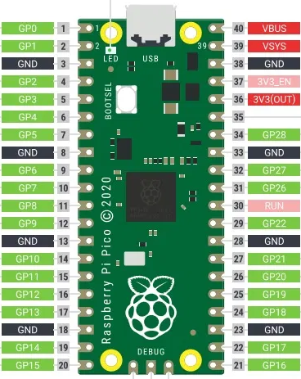
Πολλά LED Μαζί!
Notes:
To Pico έχει 28 ακροδεκτες που μπορούν να χρησιμοποιηθούν ως έξοδοι. Από αυτούς το 25 είναι συνδεδεμένο στο LED που βρίσκεται πάνω στο Pico. Πως θα τα κάνουμε να ανάψουν διαδοχικά όλα μαζί; Πρέπει να μάθουμε μερικά πράγματα για επαναλήψεις και βρόχους!

Slide 9
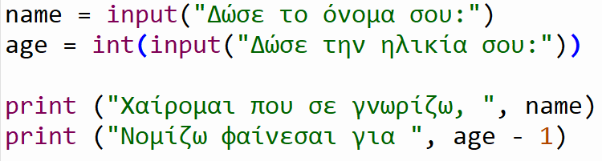
Τι είναι η μεταβλητή;
Μεταβλητή που περιέχει γράμματα
Μεταβλητή που περιέχει ακέραιο αριθμό
Αλλά... Η μεταβλητή LED τι περιέχει;
Notes:
Μεταβλητή ειναι ένα όνομα που δινουμε σε μια τιμή. Αυτό μας επιτρέπει να χρησιμοποιήσουμε πολλές φορές τις ίδιες εντολές αλλάζοντας απλά την τιμή.

Slide 10
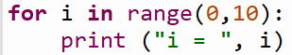
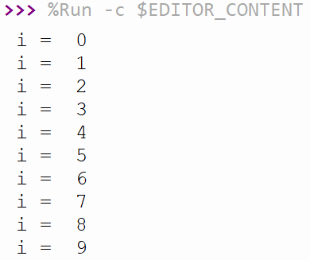
Ας δούμε λίγη Python…

Slide 11
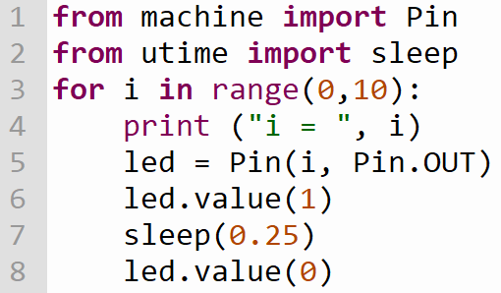
Ας δούμε λίγη Python… και με LED

Slide 12
Ιδέες για Πειράματα!
Πως θα το κάνουμε να πηγαίνει μπρος πίσω;
Πως θα το κάνουμε να επαναλαμβάνεται συνέχεια;
Μπορούμε να κάνουμε LED να ανάβουν με τυχαία σειρά;
Πως μπορούμε να παράγουμε ήχο; Χρησιμοποιώντας τους ακροδέκτες 18 και 19
Γιατι το πρόγραμμα μας δεν είναι το καλύτερο δυνατό;
Ποιο θα ήταν ένα καλύτερο πρόγραμμα;

Slide 13
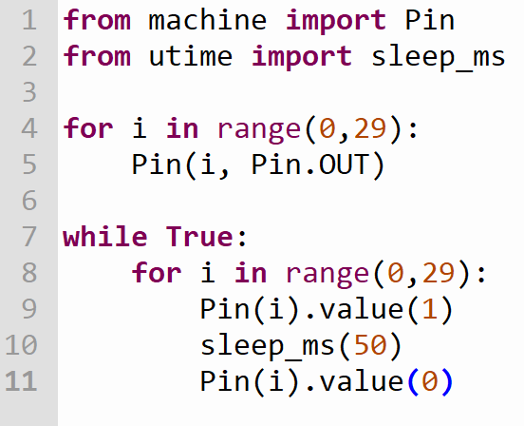
Όλα τα LED!
Είναι ήδη στο Pico σας: blinkall.py

Slide 14
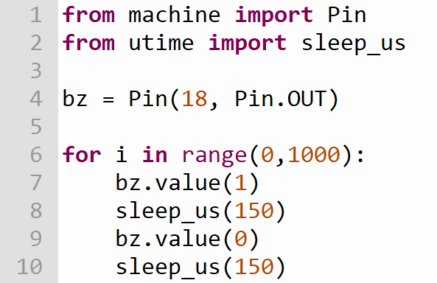
Ήχος
Πειραματιστείτε αλλάζοντας τις τιμές του sleep_us

Slide 15
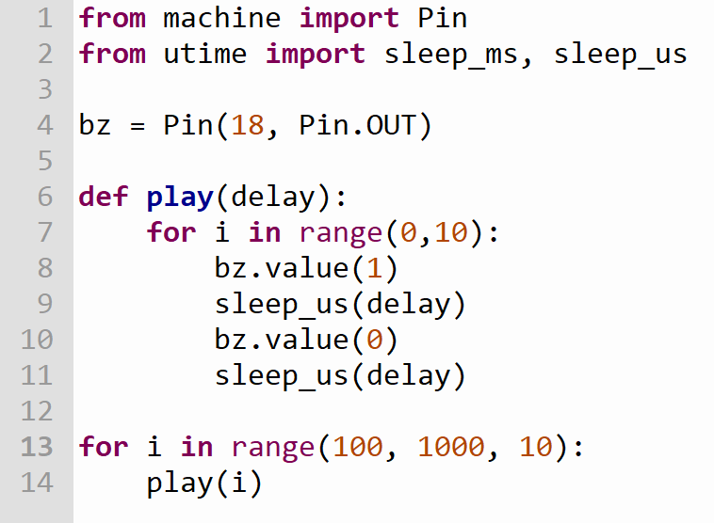
Διαστημικός ήχος!
Είναι ήδη στο Pico σας: laser.py

Slide 16
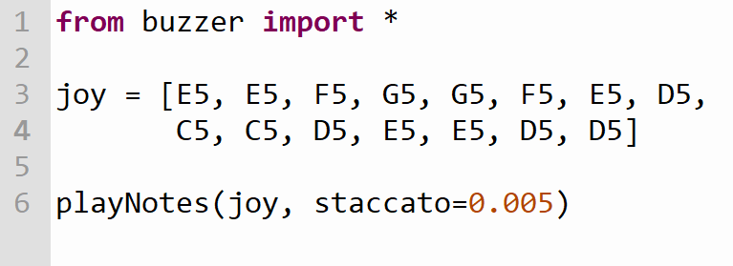
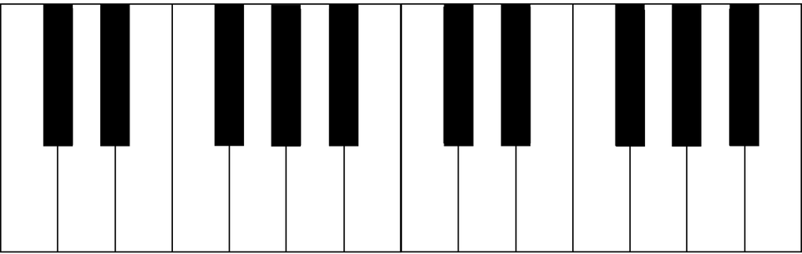
Μουσική και Νότες
C
D
E
F
G
A
B
C
D
E
F
G
A
B
Τι είναι το from buzzer import * ;

Slide 17

Δεν χρειάζεται πάντα μεγάφωνο για να παράγουμε ήχο
Ο τρόπος που παράγεται ο ήχος και στο Pico

